Slide 1
Детство с книгой: стратегия воспитания читателя
Томаева Ирина Николаевна,
директор ГБУК РО «Ростовская областная
детская библиотека имени В.М. Величкиной»

Slide 2
Обслуживание пользователей-детей осуществляют
957 библиотеки из них 83 (8,6%) –специализированные, 35 –детских отделов, кафедр детской литературы, 753 - библиотеки сельских поселений

Slide 5
Проект «Мобильная библиотека»
Цель проекта: обеспечение доступа к новым, современным изданиям для детей из фондов Ростовской областной детской библиотеки им. В.М. Величкиной на базе библиотек Ростовской области, обслуживающих детей, путём организации передвижных выставок.

Slide 6
Проект «Мобильная библиотека»
Задачи проекта:
Проведение анализа объёмов и качества комплектования детских библиотек региона.
Формирование библиотечек для передвижных выставок и выстраивание логистики.
Разработка пакета локальных актов для формирования организационно-правовой базы «Мобильной библиотеки».
Обеспечение мониторинга эффективности проекта.

Slide 7
Проект «Мобильная библиотека»
Ожидаемые результаты.
Для библиотек-участниц проекта:
Увеличение показателей: количество пользователей, количество посещений, количество выданных документов.
Повышение качества библиотечного обслуживания детского населения региона за счёт актуализации библиотечных фондов.
Развитие и расширение корпоративных связей, интеграция информационных ресурсов.

Slide 8
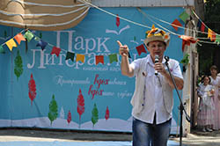
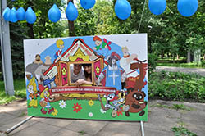
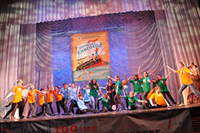
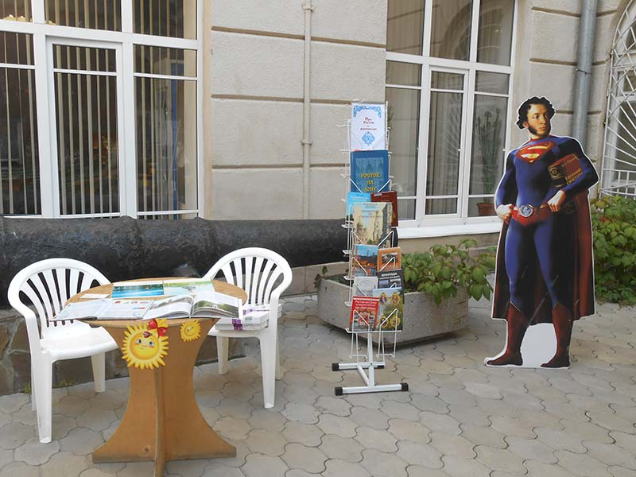
Наши библиотечные мероприятия

Slide 9
Неделя детской книги

Slide 10
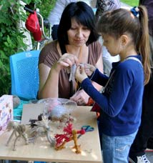
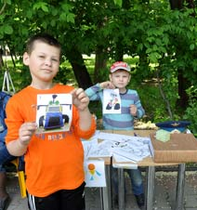
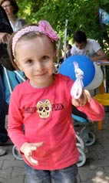
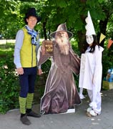
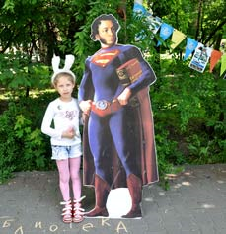
Парк литературы Бал младенца 2016

Slide 11
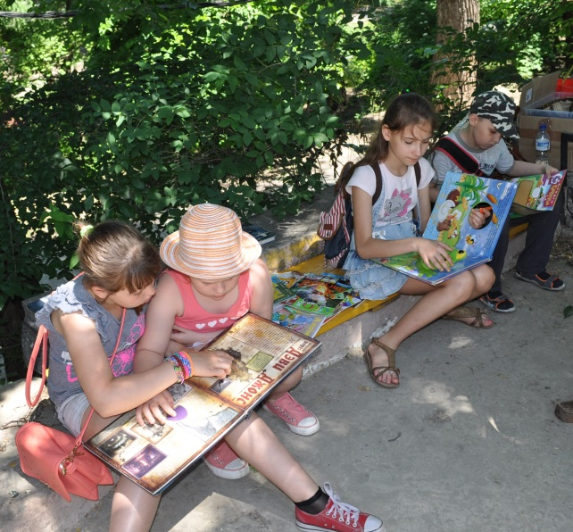
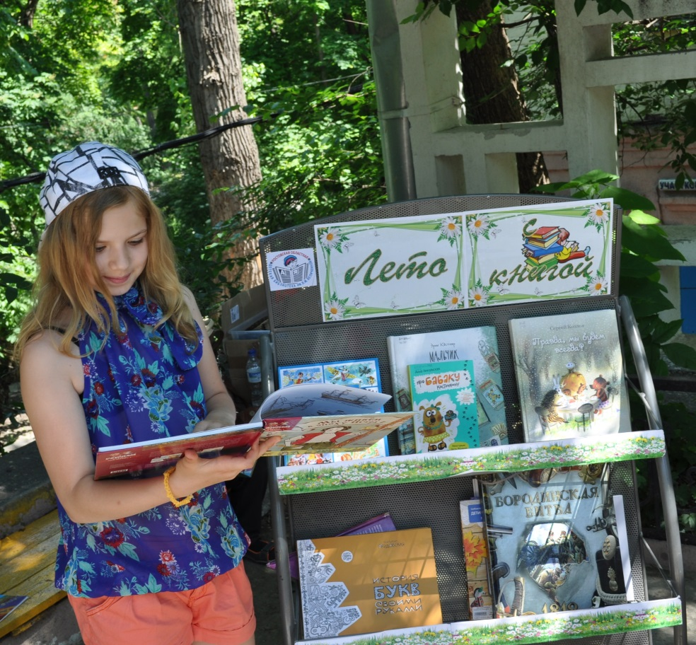
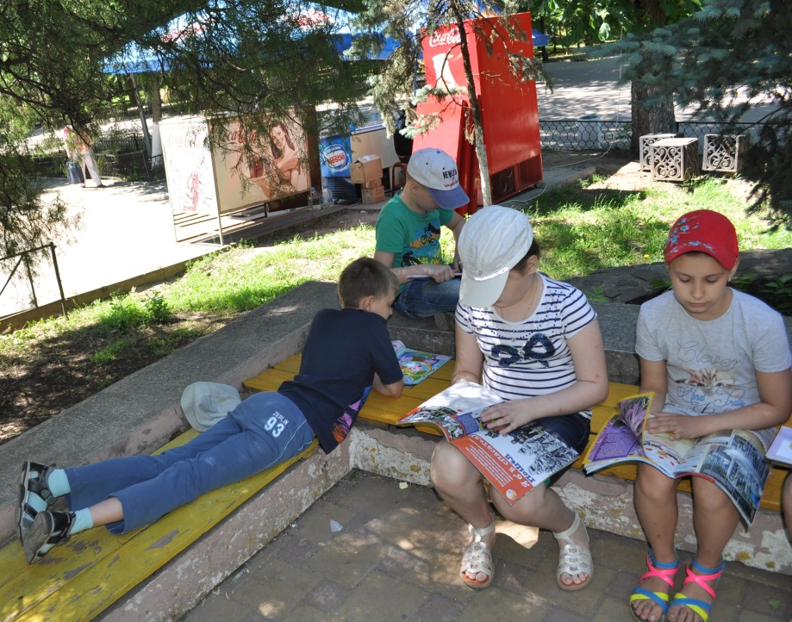
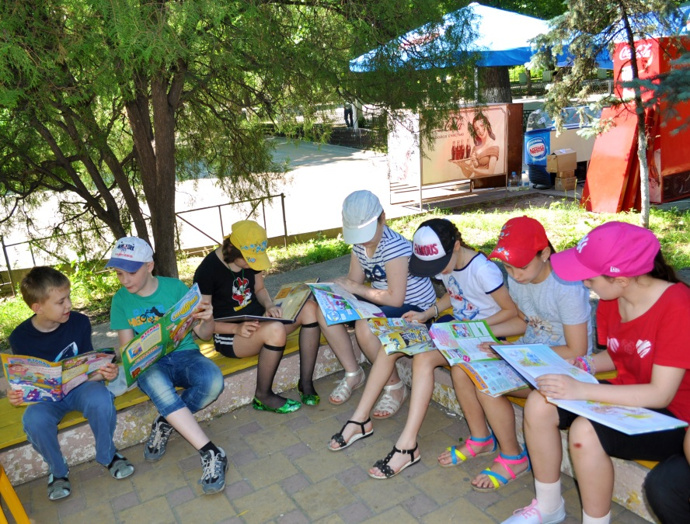
Лето с книгой

Slide 12
Пятая четверть

Slide 13
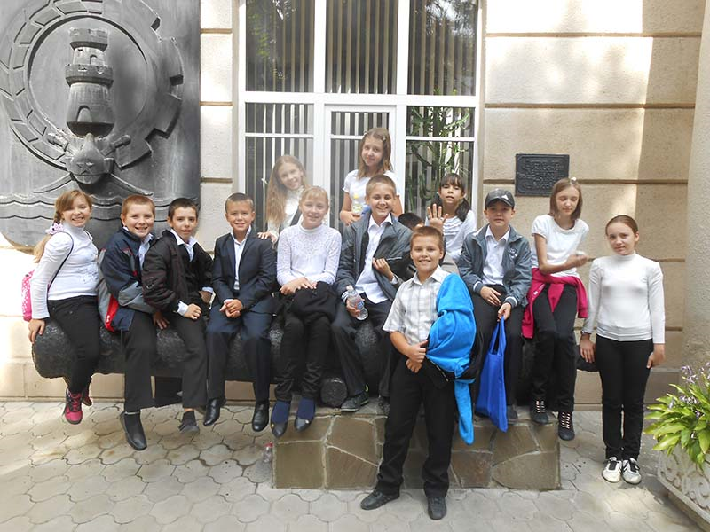
День города
Проект «Библиотека и музей вместе ждут своих друзей» (БиМ)

Slide 14
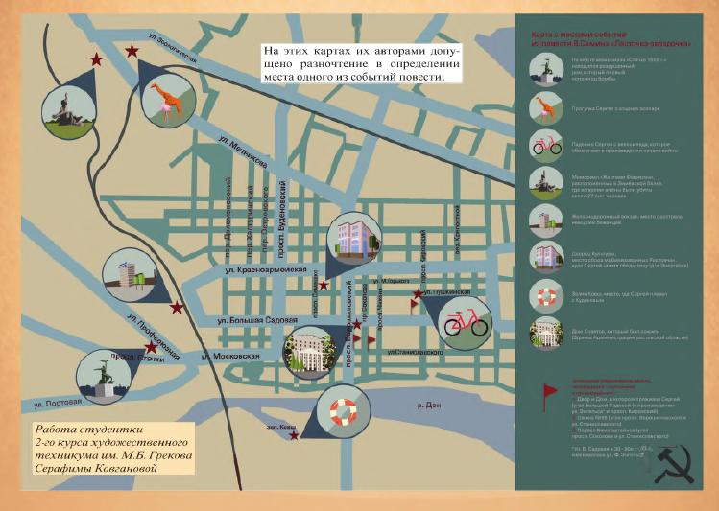
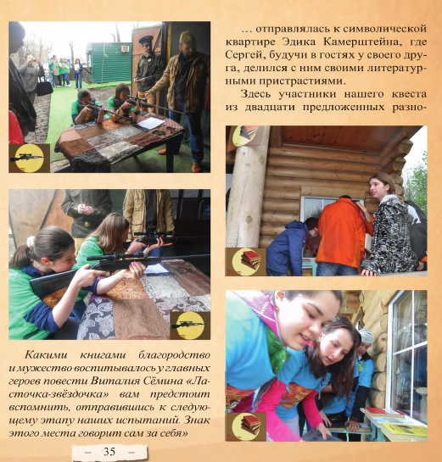
Проект (литературное расследование) по книге Виталия Сёмина «Ласточка-звёздочка»

Slide 15
СПАСИБО ЗА ВНИМАНИЕ!

